Slide 1
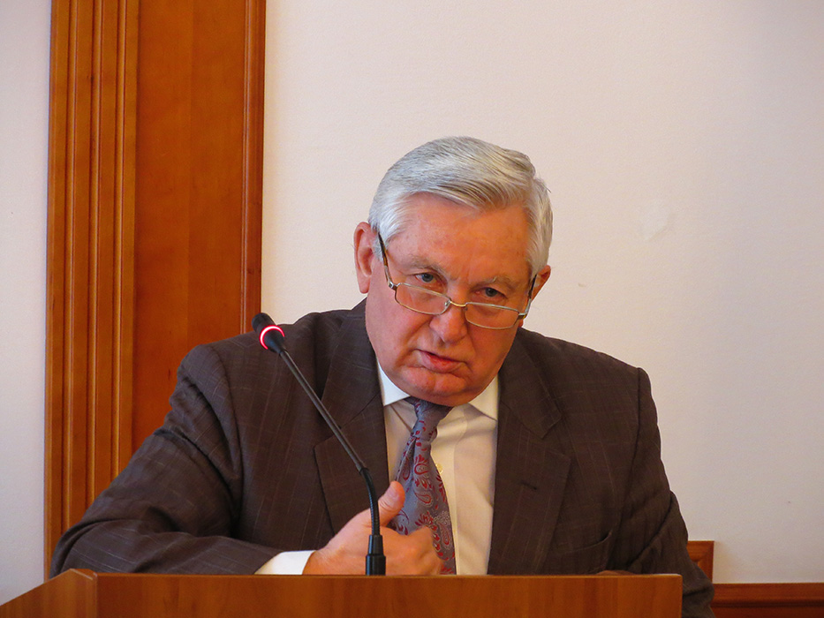
Іва́н Дми́трович Бе́х — дійсний член Національної академії педагогічних наук України, доктор психологічних наук, професор, директор Інституту проблем виховання НАПН України, заслужений діяч науки і техніки України

Slide 2
ВІТАННЯ
учасникам, гостям та організаторам ІІІ Всеукраїнської науково-методичної практичної конференції
«Особистісно-професійна компетентність педагога: теорія і практика»
доктора психологічних наук, академіка, директора Інституту проблем виховання НАПН України
ІВАНА ДМИТРОВИЧА БЕХА
Вельмишановні учасники та гості ІІІ Всеукраїнської науково-методичної конференції!
Глобалізація суспільного розвитку, зближення націй, народів, держав, перехід людства від індустріальних до науково-інформаційних технологій, високих економіко-технологічних укладів значною мірою базуються на освітньо-інтелектуальному потенціалі нації.
Головним рушієм модернізації освіти на інноваційній основі завжди були і незмінно залишаться люди – компетентні і кваліфіковані, конструктивні і конкурентоспроможні, компромісні і консенсусні. У розвитку людського потенціалу, людського капіталу ключову і, головне, безперервно зростаючу роль відіграє освіта. Звісно – освіта сучасна, що відповідає найкращим стандартам якості. Виключно завдяки освітній складовій в індексах людського розвитку та глобальної конкурентоспроможності Україна за цими показниками утримує серединні позиції в колі багатьох країн світу.
Переконаний, що науково-методична практична конференція, яка проводиться втретє Комунальним закладом Сумський обласний інститут післядипломної педагогічної освіти, розглядатиме змінені підходи до якості змісту освіти та освітньої політики, які полягають у розв’язанні низки ключових проблем: забезпечення формування людини з інноваційним мисленням, інноваційною культурою, здатної до інноваційної діяльності, що забезпечить в Україні дослідницько-інноваційний тип прогресу і побудову суспільства знань; утвердження в освіті принципу дитиноцентризму, максимальне наближення навчання дитини до її сутності, здібностей і особливостей, що сприятиме максимальному саморозвитку і самореалізації особистості впродовж життя. Це потребує системної перебудови освіти на засадах компетентнісного підходу, а теоретико-методологічний, науково-методичний та практичний супровід компетентнісного підходу забезпечує, зокрема й ваша конференція.
Сподіваюсь, що актуальні питання освітнього процесу, розглянуті на конференції, якраз характеризують нинішній стан, окреслюють найближчі перспективи розвитку, відображають головні принципи, завдання, напрями діяльності національної освіти.
Зичу всім учасникам конференції миру та злагоди в родинах, щастя, здоров’я, усіляких творчих та особистих надбань.
Упевнений, що результати конференції стануть рушійною силою на шляху до поліпшення якості національної освіти України.
З повагою, директор ІПВ НАПН України І. Бех

